Slide 1
Расстояние Дамерау-Левенштейна
Головащенко Вадим, ПЗПИ-16-4

Slide 2
Назначение алгоритма
Расстояние Дамерау-Левенштейна (редакционное расстояние) – поиск минимального количество операций для превращения одной строки в другую
cлон → слос → олос → голос
Введение

Slide 3
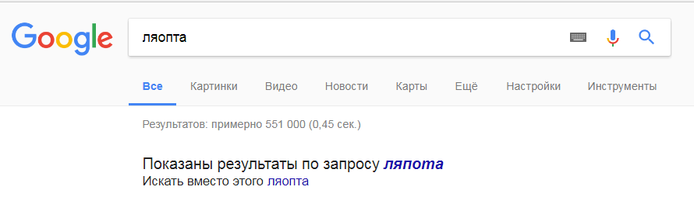
Назначение алгоритма
для исправления ошибок в слове (в поисковых системах, при вводе текста, при автоматическом распознавании отсканированного текста или речи)
в биоинформатике для сравнения генов, хромосом
Введение

Slide 4
Назначение алгоритма
По заданному слову найти в тексте или словаре размера n все слова, совпадающие с этим словом (или начинающиеся с этого слова) с учетом k возможных различий
Введение

Slide 5
История создания
Впервые задачу упомянул в 1965 году советский математик В. И. Левенштейн при изучении последовательностей (Расстояние Левенштейна)
Расстояние Дамерау-Левенштейна является модификацией расстояния Левенштейна. Модифицировал американский лингвист Фредерик Дамерау (Frederick J. Damerau).
Введение

Slide 6
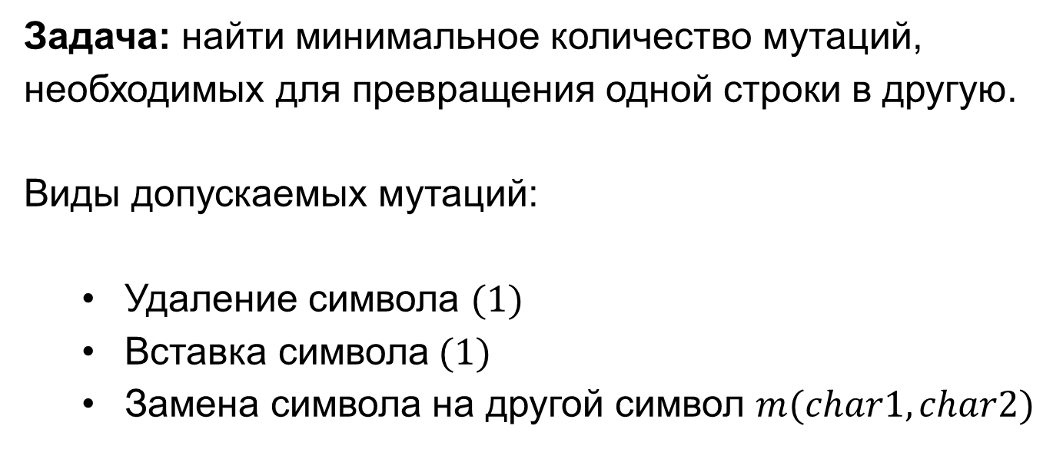
Изложение алгоритма
Расстояние Левенштейна
Задача: найти минимальное количество мутаций, необходимых для превращения одной строки в другую.
Виды допускаемых мутаций:
Удаление символа $(1)$
Вставка символа$(1)$
Замена символа на другой символ $m(char1,char2)$
Теория

Slide 7
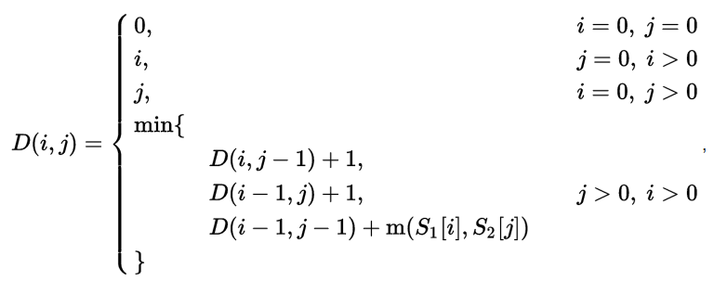

Пусть даны строки $S_{1}\left[m\right]$ и $S_{2}\left[n\right]$.
Тогда расстоянием Левенштейна для этих строк будет значение $D\left(m,n\right)$, где $D$ – рекуррентная формула.
Нумерация символов строк начинается с единицы
Теория

Slide 8
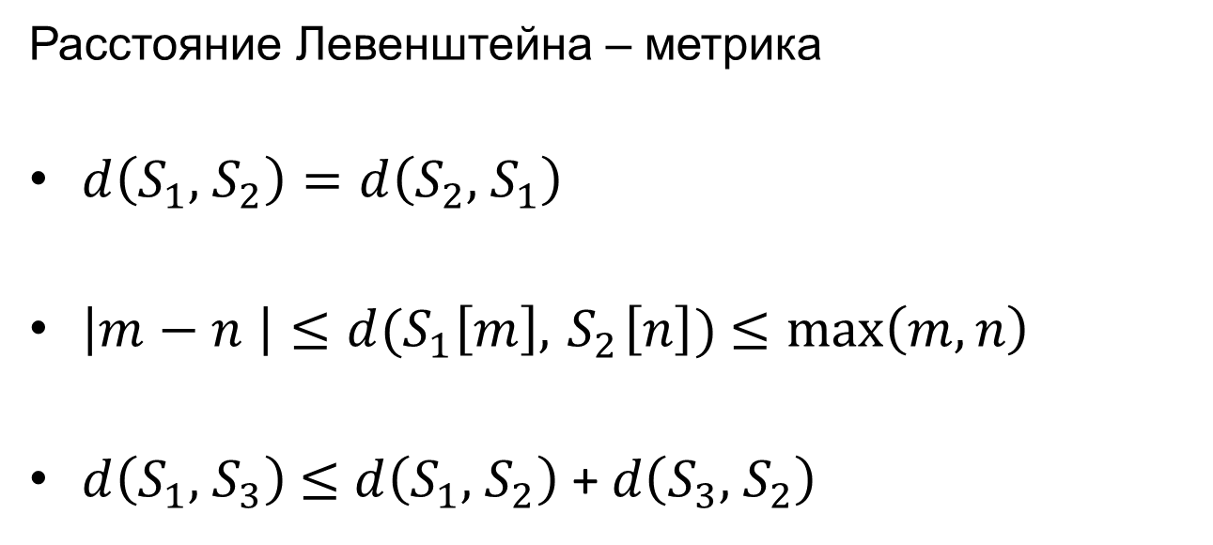
Расстояние Левенштейна – метрика
$d\left(S_{1},{ S}_{2}\right)=d\left(S_{2},{ S}_{1}\right)$
$\left|m−n \right|≤d(S_{1}\left[m\right],{ S}_{2}\left[n\right])$ $≤\max\left(m,n\right)$
$d\left(S_{1},{ S}_{3}\right)$ $≤$ $d\left(S_{1},{ S}_{2}\right)$ + $d\left(S_{3},{ S}_{2}\right)$
Теория

Slide 9
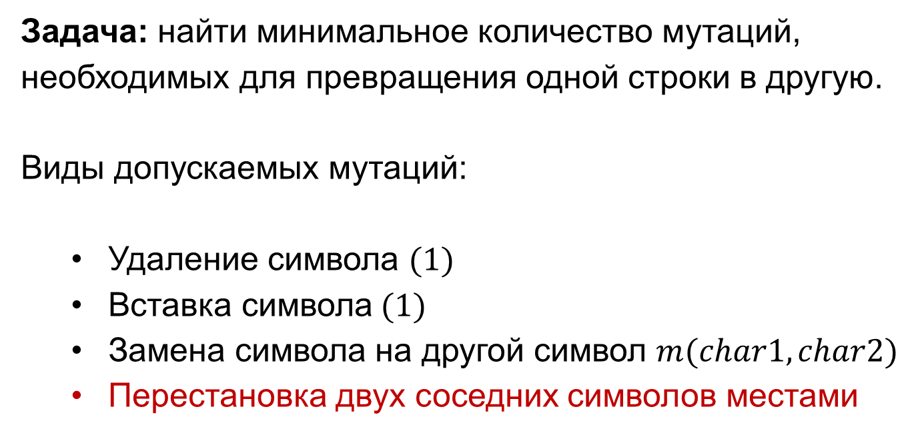
Расстояние Дамерау-Левенштейна
Задача: найти минимальное количество мутаций, необходимых для превращения одной строки в другую.
Виды допускаемых мутаций:
Удаление символа $(1)$
Вставка символа$(1)$
Замена символа на другой символ $m(char1,char2)$
Перестановка двух соседних символов местами
Теория

Slide 10
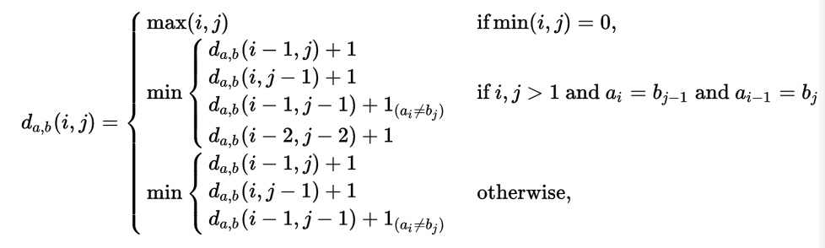

Пусть даны строки $S_{1}\left[m\right]$ и $S_{2}\left[n\right]$.
Тогда расстоянием Дамерау-Левенштейна для этих строк будет значение $d\left(m,n\right)$, где $d$ – рекуррентная формула.
База рекурсии
Условие перестановки
Расстояние Левенштейна
Нумерация символов строк начинается с единицы
Теория

Slide 11
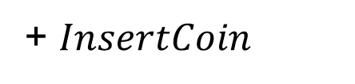
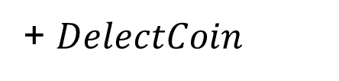
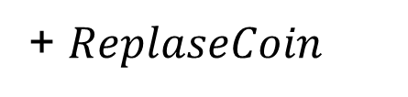
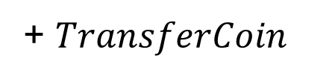
Доказательство корректности
Динамическое программирование по префиксу
голова
украв
+ $DelectCoin$
голова
украва
+ $InsertCoin$
голова
украв
голова
украа
+ $ReplaseCoin$
голова
укрва
+ $TransferCoin$
Теория

Slide 12
Динамическое программирование по префиксу
 | - | г | о | л | о | в | а
- | 0 | 1 | 2 | 3 | 4 | 5 | 6
у | 1 | 1 | 2 | 3 | 4 | 5 | 6
к | 2 | 2 | 2 | 3 | 4 | 5 | 6
р | 3 | 3 | 3 | 3 | 4 | 5 | 6
а | 4 | 4 | 4 | 4 | 4 | 5 | 5
л | 5 | 5 | 5 | 5 | 5 | 4 | 5
Теория

Slide 13
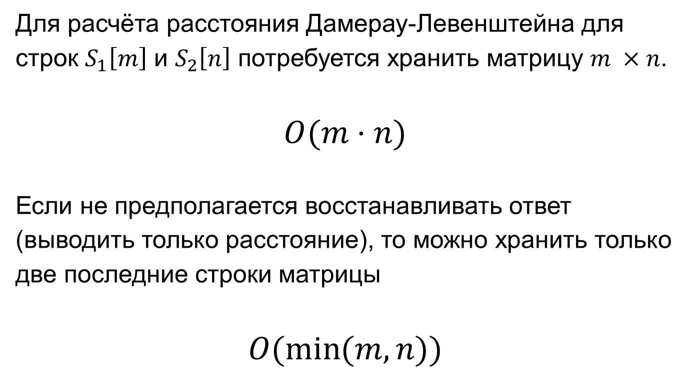
Оценка памяти
Для расчёта расстояния Дамерау-Левенштейна для строк $S_{1}\left[m\right]$ и $S_{2}\left[n\right]$ потребуется хранить матрицу $m ×n$.
$$O(m⋅n)$$
Если не предполагается восстанавливать ответ (выводить только расстояние), то можно хранить только две последние строки матрицы
$$O(\min{(m,n)})$$
Теория

Slide 14
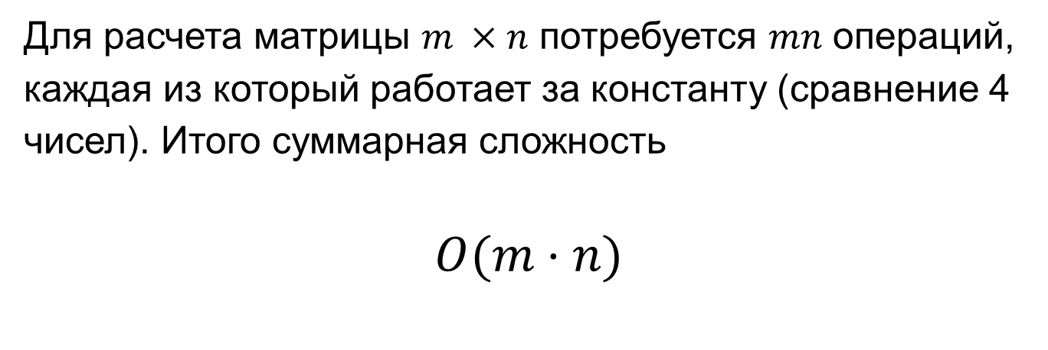
Оценка сложности
Для расчета матрицы $m ×n$ потребуется $mn$ операций, каждая из который работает за константу (сравнение 4 чисел). Итого суммарная сложность
$$O(m⋅n)$$
Теория

Slide 15

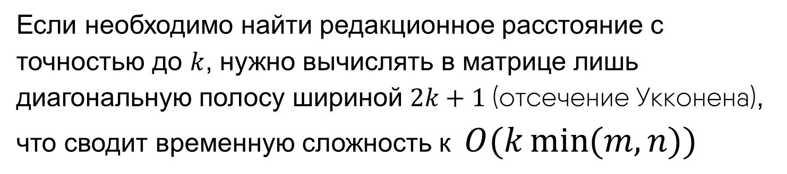
Оптимизация
Нахождение с точностью до k различий
Если необходимо найти редакционное расстояние с точностью до $k$, нужно вычислять в матрице лишь диагональную полосу шириной $2k+1$(отсечение Укконена), что сводит временную сложность к $O(k\min{(m,n)})$
 | - | г | о | л | о | в | а
- | 0 | 1 | 2 | 3 | 4 | 5 | 6
у | 1 | 1 | 2 | 3 | 4 | 5 | 6
к | 2 | 2 | 2 | 3 | 4 | 5 | 6
р | 3 | 3 | 3 | 3 | 4 | 5 | 6
а | 4 | 4 | 4 | 4 | 4 | 5 | 5
л | 5 | 5 | 5 | 5 | 5 | 4 | 5
(Пример для $k=1$)
Теория

Slide 16
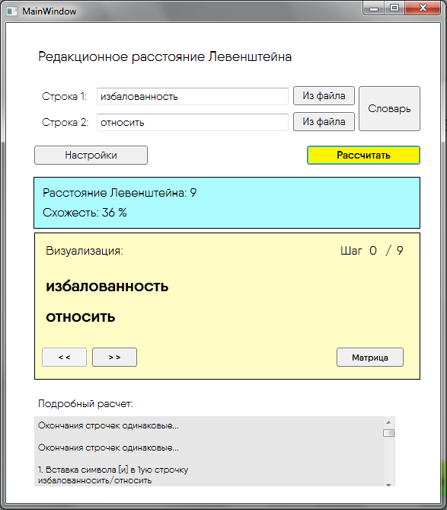
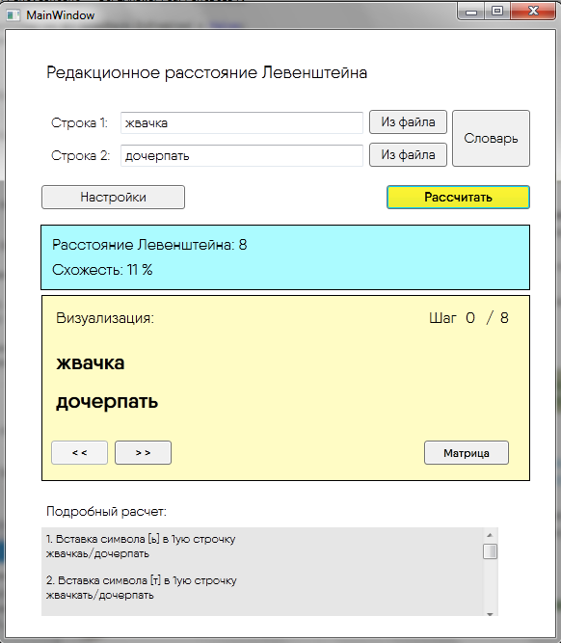
Реализация (примитивный алгоритм)
Реализация

Slide 17
Загрузка строки из файла
Случайные слова из словаря
Настройки
Матрица расчетов
Визуализация результата алгоритма
Подробный расчет

Slide 18
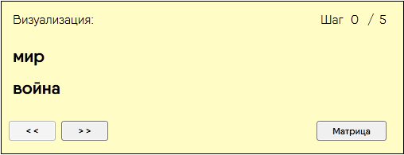
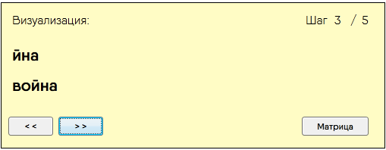
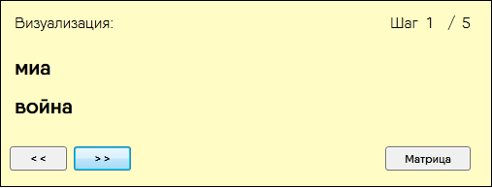
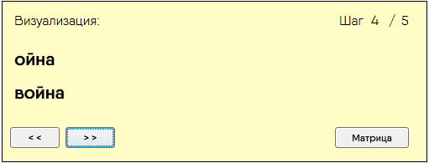
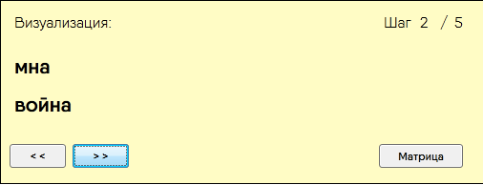
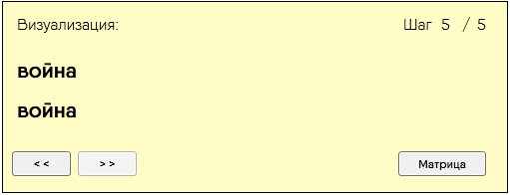
Демонстрация работы
Реализация

Slide 19
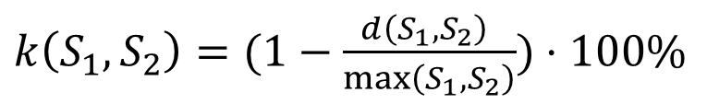
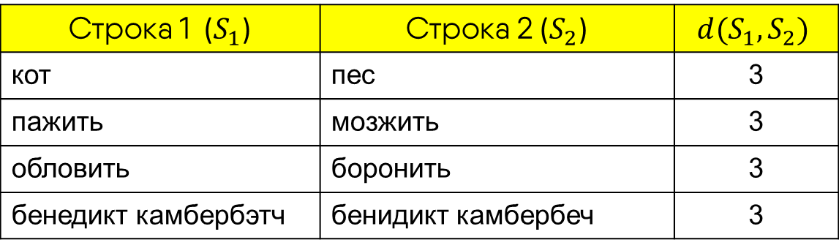
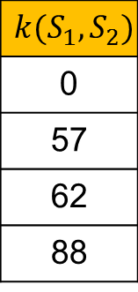
Проблематика
Строка 1 ($S_{1}$) | Строка 2 ($S_{2}$) | $$d(S_{1},S_{2})$$
кот | пес | 3
пажить | мозжить | 3
обловить | боронить | 3
бенедикт камбербэтч | бенидикт камбербеч | 3
$$k(S_{1},S_{2})$$
0
57
62
88
Коэффициент «похожести»:
$k\left(S_{1},S_{2}\right)=(1−\frac{d\left(S_{1},S_{2}\right) }{\max\left(S_{1},S_{2}\right)})⋅100\%$
Реализация

Slide 20
Временная сложность
Временная сложность для построения матрицы. Не учитывается поиск маршрута превращения
Тестирование

Slide 21
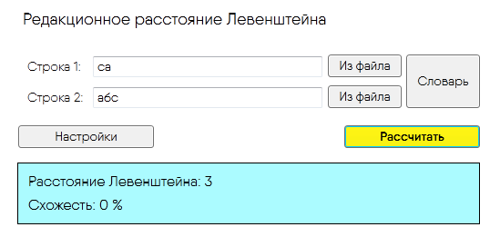
Неправильный тест
ограничение: любая подстрока может быть редактирована не более одного раза
са → ас → абс = 2
Тестирование

Slide 22
Неправильный тест
ограничение: любая подстрока может быть редактирована не более одного раза
са → ас → абс = 2
Тестирование

Slide 23
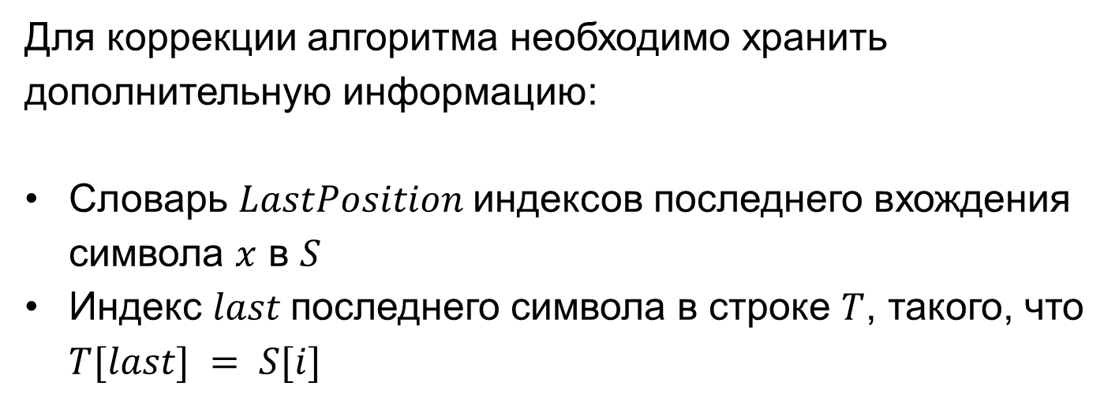
Коррекция алгоритма
Для коррекции алгоритма необходимо хранить дополнительную информацию:
Словарь $LastPosition$индексов последнего вхождения символа $x$ в $S$
Индекс $last$последнего символа в строке $T$, такого, что $T[last] = S[i]$
Тестирование

Slide 24










$$i−i^{′}−1$$
$$i′$$
$$i$$
$$S$$
$$j−j^{′}−1$$
$$j$$
$$j′$$
$$T$$
$$i^{′}=LastPosition[T[j]]$$
$$j^{′}=last$$
$$D\left(i^{′},j^{′}\right)=\left(i−i^{′}−1\right)⋅DeleteCoin+TransferCoin+(j−j^{′}−1)⋅InsertCoin$$
Тестирование

Slide 25
Ссылки
https://neerc.ifmo.ru/wiki/index.php?title=Задача_о_расстоянии_Дамерау-Левенштейна – Задача о расстоянии Дамерау-Левенштейна, Викиконспекты, Университет ИТМО
https://habrahabr.ru/post/114997/ – Нечёткий поиск в тексте и словаре / Хабрахабр
http://slides.in.ua/algo/14/#/5 – Задача о редакционном расстоянии, алгоритм Вагнера-Фишера
Тестирование

